Slide 1

Откуда взялись
буквы

Slide 2
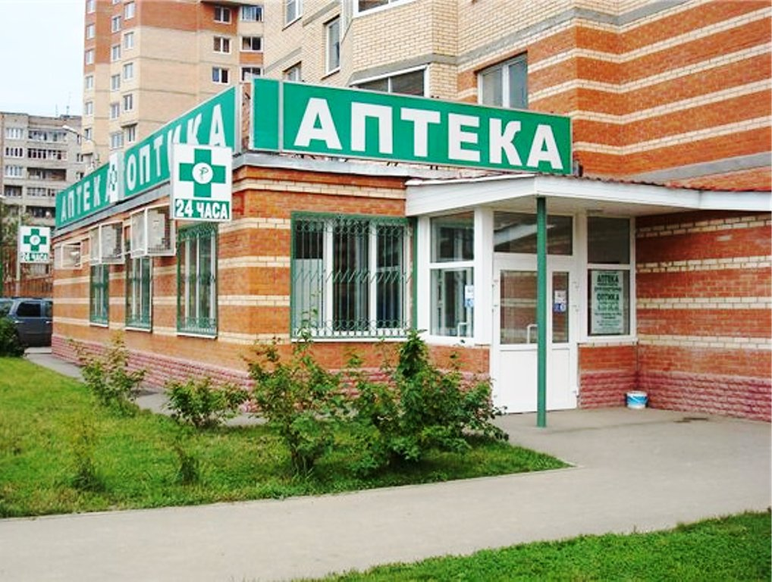
Однажды, буква «А», та самая, что на вывеске «Аптека» спрыгнула с вывески на тротуар….
И вдруг…. С магазинной витрины ей вежливо поклонилась голова быка….

Slide 3

Хотя мы и незнакомы, но зато родственники, - произнес бык.
У нас общие предки.
Не может этого быть! – возразила буква «А»
А вот послушайте…..

Slide 4
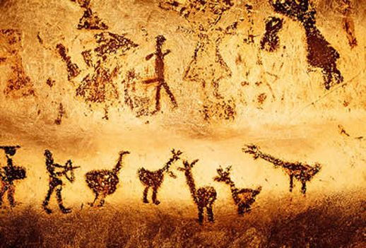
Давным-давно, когда люди жили в пещерах, их главным занятием
была охота. На стенах пещер они изображали диких животных, на которых охотились, а потом целые картины об охоте и важных событиях.

Slide 5
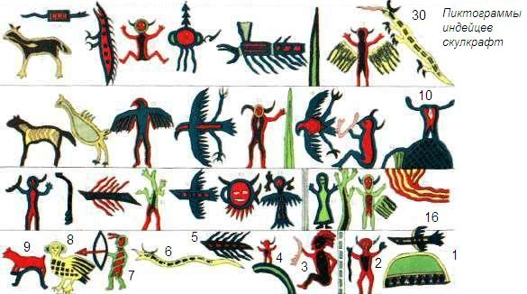
Это и были первые письма. Такое письмо-рисунок называется «пиктография».
А рисунки –
«пиктограммами»
«Охотились на оленей в лесу»

Slide 6
Пиктограммы встречаются и сейчас.
Что можно купить в магазине, если вы увидите такие пиктограммы?

Slide 10
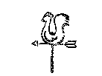
Много сотен лет люди рисовали пиктограммы. Люди научились изображать действия – ходить, носить, строить, и сложные слова – «большой», «зимний», «жарко»
Жарко.
Дует.
Гроза.

Slide 11
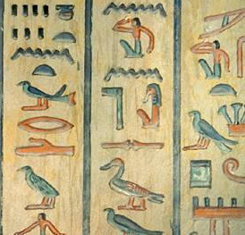

Рисунков-знаков накопилось очень много, так писали в Египте, в Китае
Египет.
Календарь сильных дождей
Китай.
Кузница.

Slide 12
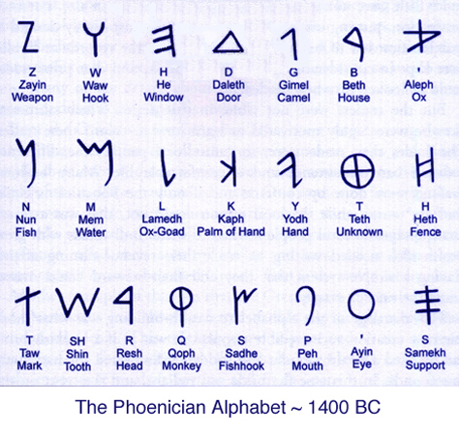
И вот, около 2 тысяч лет назад люди придумали буквы, чтобы из них составлять любые слова. Самый древний алфавит придумали в Финикии.

Slide 13
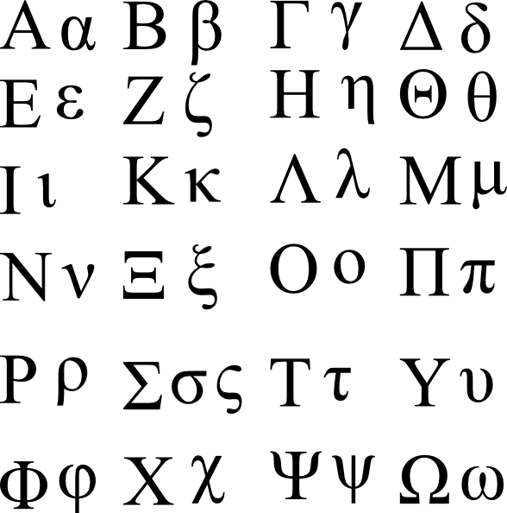
От финикийцев алфавит перешел к грекам.

Slide 14
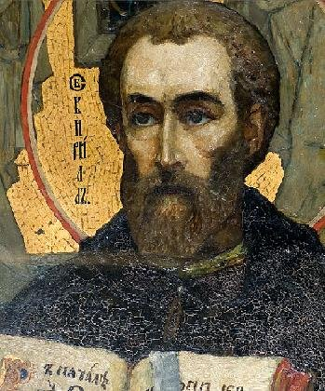
Братья Кирилл и Мефодий родились в греческом городе Солуне. Им было привычно греческое письмо. Но за тысячу лет появилось много новых слов, а буквы оставались все такими же.

Slide 15
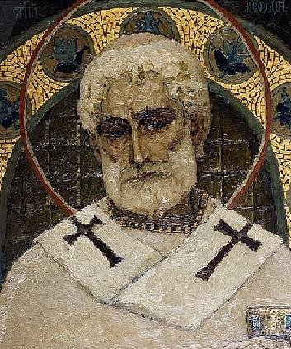
Братья перебрались в Болгарию, изучили болгарский язык и поняли, что греческий алфавит не очень удобен. Поэтому, они придумали свой алфавит, который люди теперь называют «кириллицей»

Slide 16
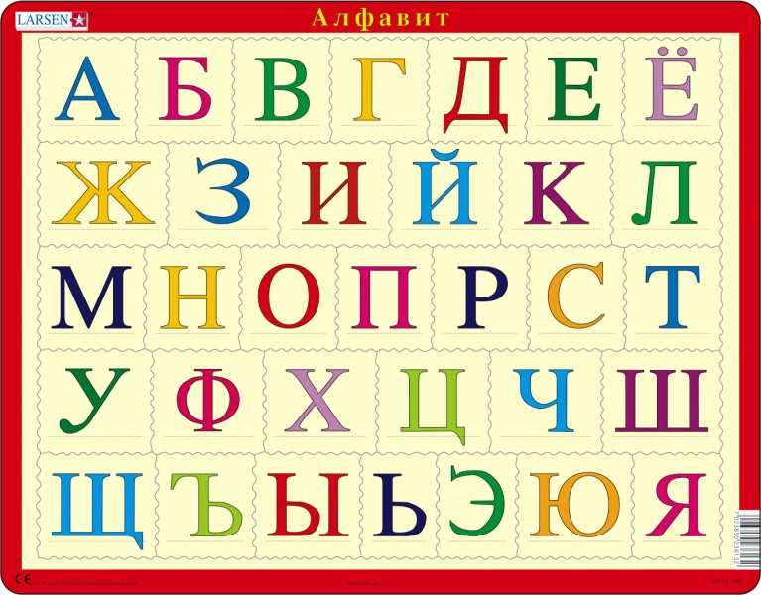
Этот алфавит был очень удобным и позволял написать любое слово. И мы с тобой пользуемся кириллицей – вот она:

Slide 17
Буква «А» с уважением отвесила поклон быку:
- Спасибо Вам за историю, а теперь мне пора на свое место, ведь слово даже без одной буквы, не имеет никакого смысла и будет непонятно.

Slide 18
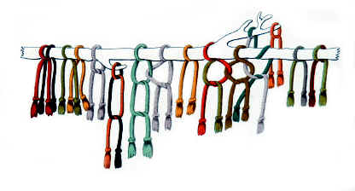
Узелковое письмо индейцев

Slide 19
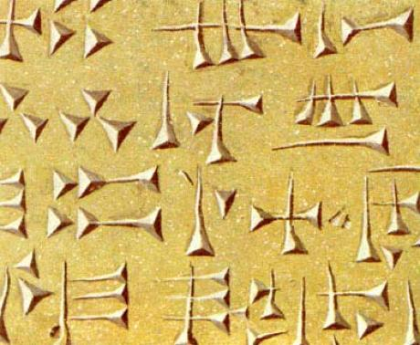
Клинопись

Slide 20
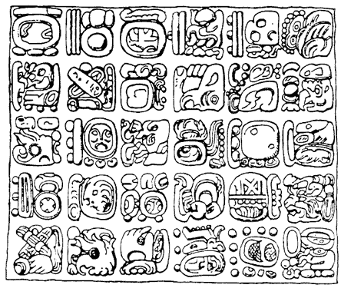
Алфавит индейцев майя

Slide 21
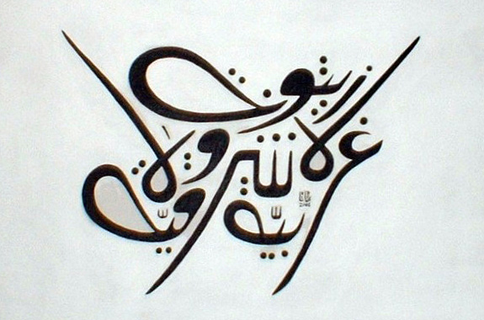
Арабское письмо

Slide 22
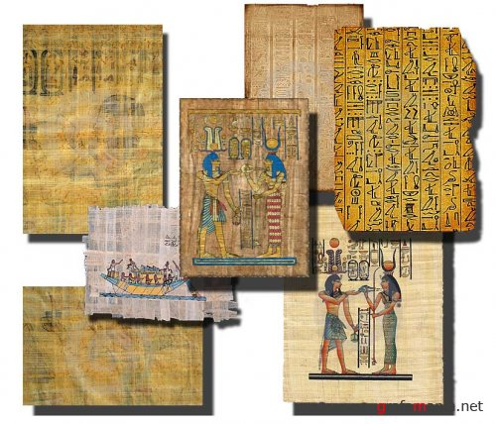
Египетское письмо

Slide 23
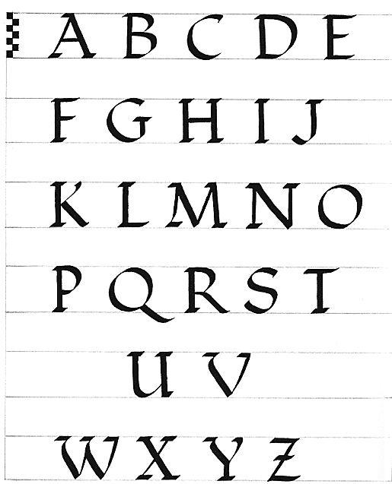
Латинская азбука

Slide 24
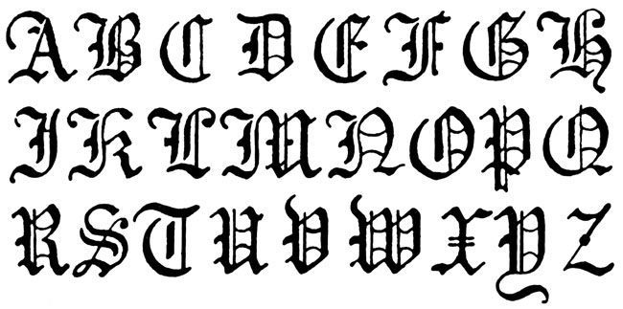
Готическое письмо

Slide 25
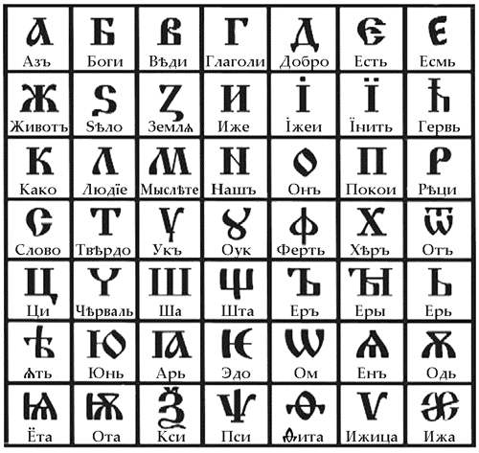
Старославянская азбука

Slide 26
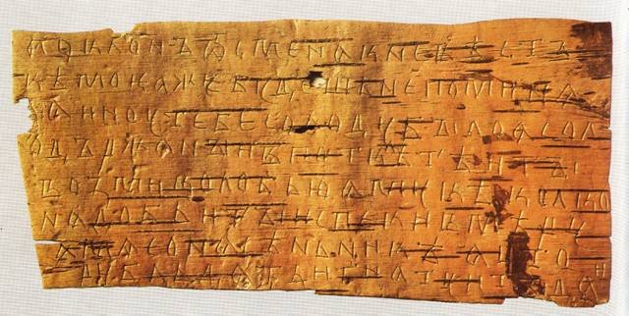
Русская берестяная грамота

Slide 27
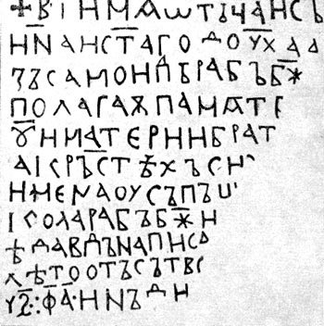
Русская берестяная грамота

Slide 28
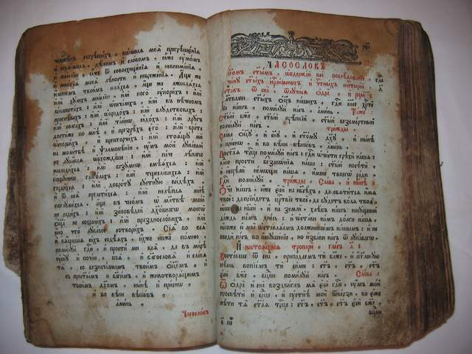
Старославянская книга

